Slide 1
设计模式
设计模式是人们在面对同类型软件工程设计问题所总结出的一些有用经验。模式不是代码，而是某类问题的通用设计解决方案。
OO是原则，设计模式是具体方法、工具。

Slide 2
创建型模式就是用来解决对象实例化和使用的客户端耦合的模式，可以让客户端和对象实例化都独立变化，做到相互不影响。 结构型模式主要研究的是类和对象的组合的问题。它包括两种类型，一是类结构型模式：指的是采用继承机制来组合实现功能；二是对象结构型模式：指的是通过组合对象的方式来实现新的功能。 行为型模式主要讨论的是在不同对象之间划分责任和算法的抽象化的问题。行为型模式又分为类的行为模式和对象的行为模式两种。 类的行为模式——使用继承关系在几个类之间分配行为。 对象的行为模式——使用对象聚合的方式来分配行为。

Slide 3
在软件系统中，经常有这样一些特殊的类，必须保证它们在系统中只存在一个实例，才能确保它们的逻辑正确性、以及良好的效率。
如何绕过常规的构造器，提供一种机制来保证一个类只有一个实例？

Slide 4
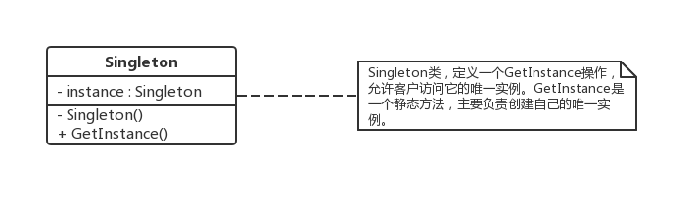
单例模式
单例模式（Singleton），保证一个类仅有一个实例，并提供一个访问它的全局访问点。

Slide 5
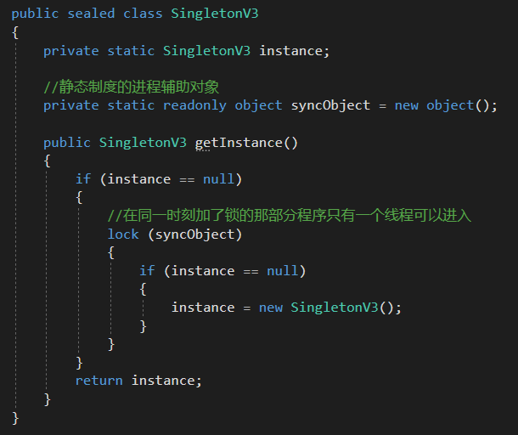
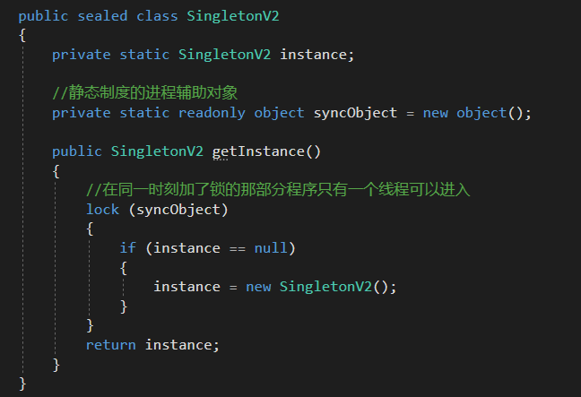
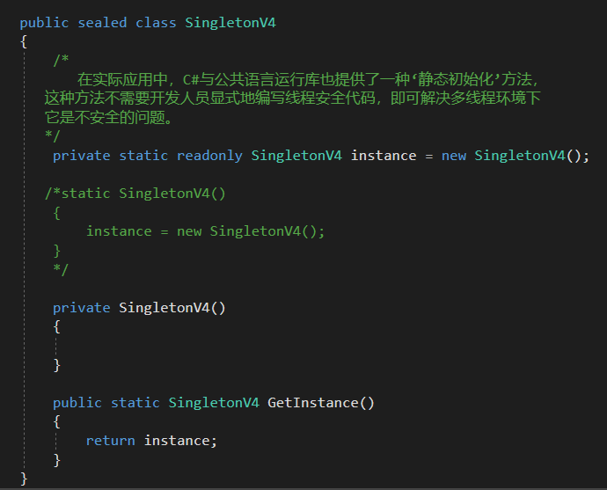
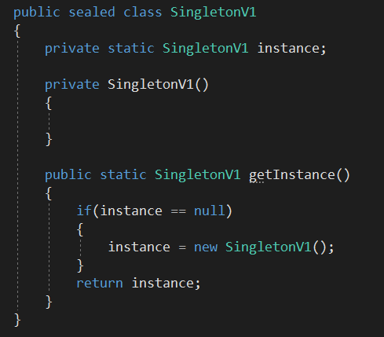
多线程时的单例
简单实现
静态初始化单例
多线程安全
线程不是每次都加锁
允许实例化延迟到第一次访问对象时发生
依赖公共语言运行库负责处理变量初始化
对实例化机制的控制权少（.NET实现）
静态初始化是在.NET中实现单例的首选方法

Slide 6
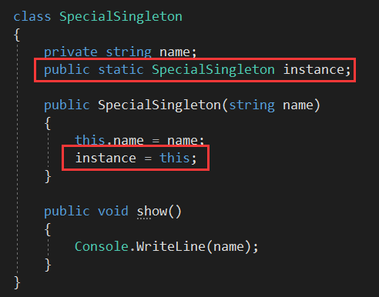

特殊的单例

Slide 7
注意事项
Singleton模式中的实例构造器通常为private，特殊情况也可以设置为protected以允许子类派生。
Singleton模式一般不要支持ICloneable接口，因为这可能会导致多个实例对象，与Singleton模式的初衷违背。
Singleton模式一般不要支持序列化，因为这也有可能导致多个实例对象。
Singleton模式只考虑了对象创建的管理，未考虑对象销毁的管理。（对于支持垃圾回收的平台和对象来说也不需要）

Slide 8
总结
Singleton模式是限制而不是改进类的创建。
Singleton模式核心是“如何控制用户使用new对一个类的构造器的任意调用”。
可以适当修改Singleton使它可以有少数几个实例，这样做是允许的并且是有意义的。

Slide 9
在软件构建过程中，某些对象使用的算法可能多种多样，经常改变，如果将这些算法都编码到对象中，将会使对象变得异常复杂；而且有时候支持不适用的算法也是一种负担。
如何在运行时根据需要透明地更改对象的算法？将算法与对象本身解耦，从而避免这些问题？

Slide 10
策略模式
策略模式（Strategy），它定义了算法家族，分别封装起来，让它们之间可以相互替换，此模式让算法的变化，不会影响到使用算法的用户。

Slide 11
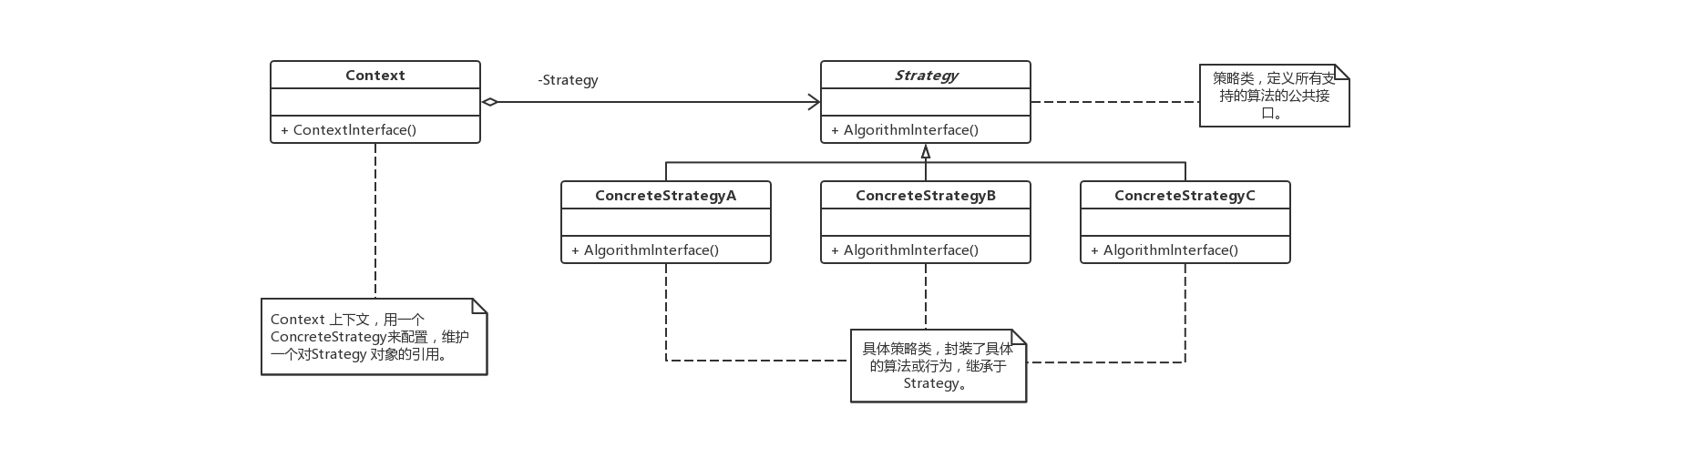
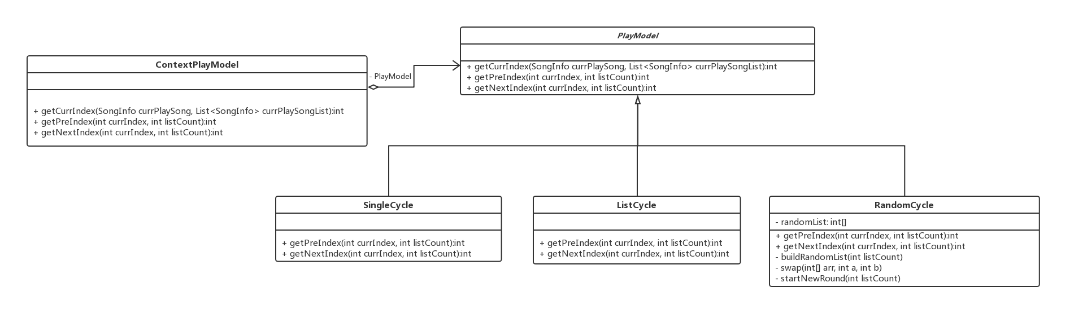
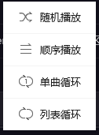

Slide 12
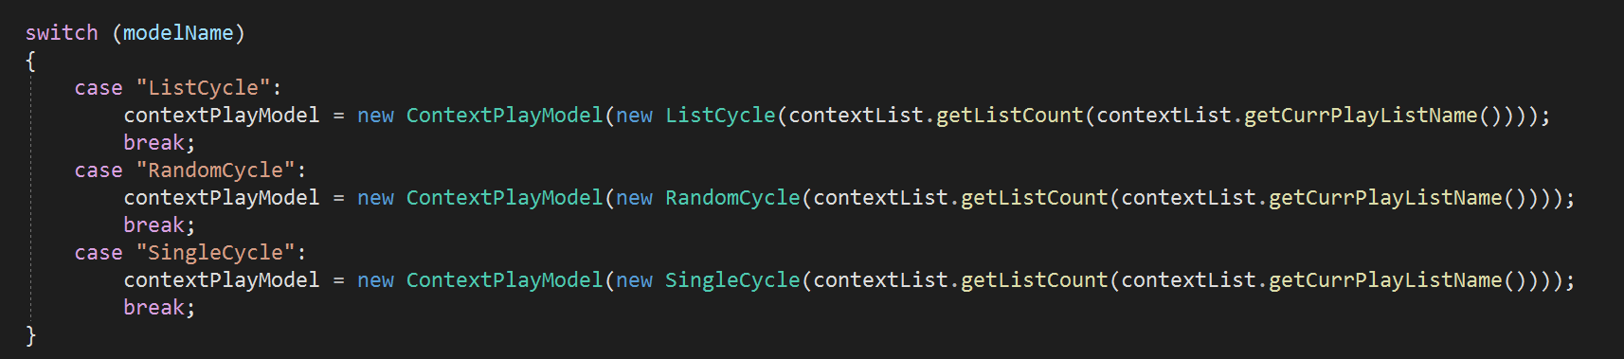
使用的过程中，必须要“知道”具体的策略类，耦合性高
抽象类到具体类的实例化过程还可以再改进更灵活
使用“反射”解耦使用者必须“知道”具体策略类的编码时依赖

Slide 13
Strategy及其子类为组件提供了一系列可重用的算法，从而可以使得类型在运行时方便地根据需要在各个算法之间进行切换。封装算法，支持算法的变化。 Strategy模式提供了用条件判断语句以外的另一种选择，消除条件判断语句，就是在解耦合。含有许多条件判断语句的代码通常都需要Strategy模式。 结合反射技术，能达到最好的解耦效果。
总结

Slide 14
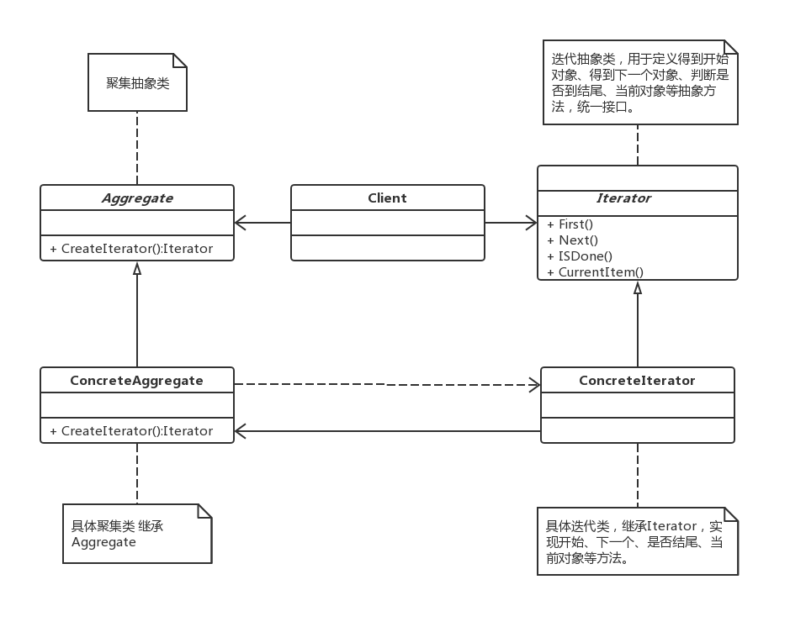
迭代器模式
迭代器模式（Iterator），提供一种方法顺序访问一个聚合对象中各个元素，而又不暴露该对象的内部表示。

Slide 15
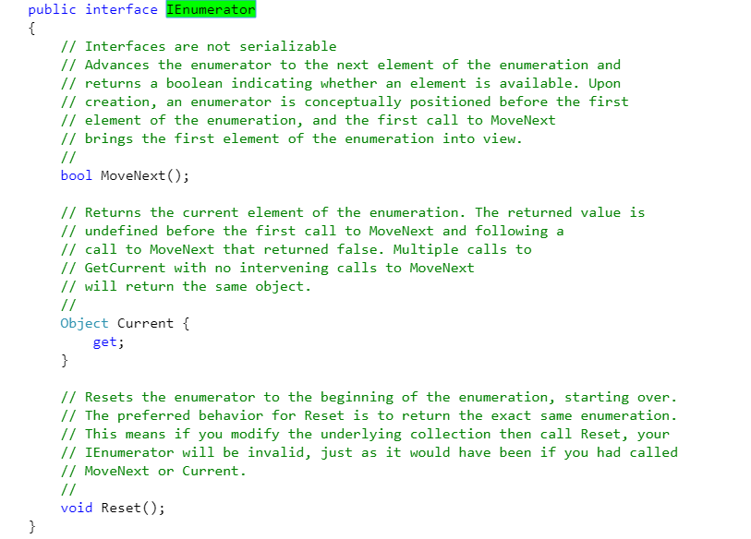
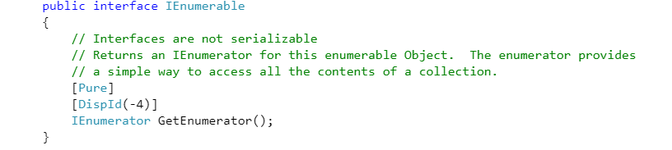
迭代器模式
.Net的迭代器实现
. Ieumerator 支持对非泛型集合的简单迭代接口
. Ienumerable 公开枚举数，支持在非泛型集合上进行简单迭代
迭代器模式分离了集合对象的遍历行为，抽象出一个迭代器类来负责，这样既可以做到不报楼集合的内部结构，又可让外部代码透明地访问集合内部的数据。

Slide 16
装饰模式
装饰模式（Decorator），动态地给一个对象添加一些额外的职责，就增加功能来说，装饰模式比生产子类更为灵活。
在软件系统中，有时候我们会使用继承来扩展对象的功能，但是使用继承会引入相对静态的特质，使得这种扩展方式缺乏灵活性；并且随着子类的增多（扩展功能的增多），各种子类的组合（扩展功能的组合）会导致更多子类的膨胀。

Slide 17
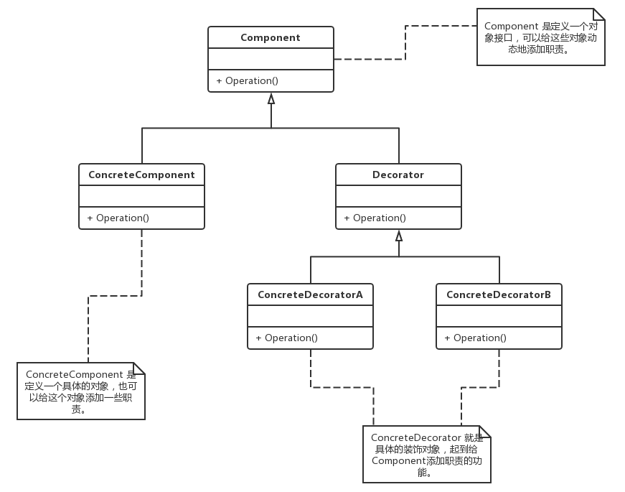
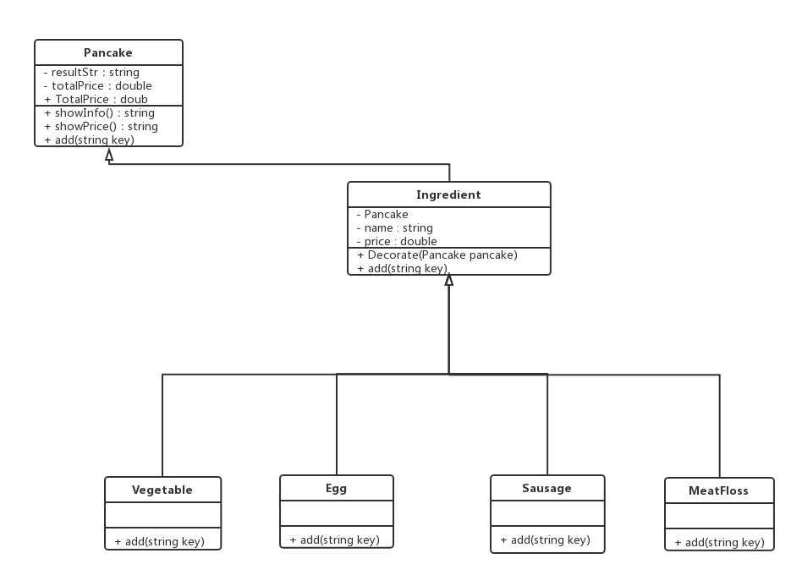

Slide 18
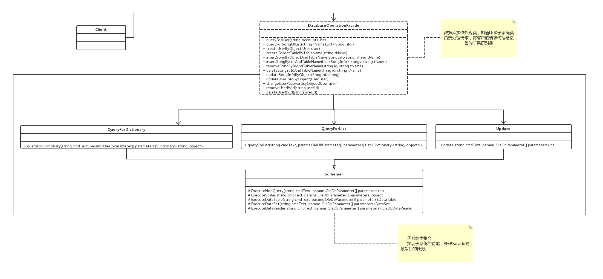
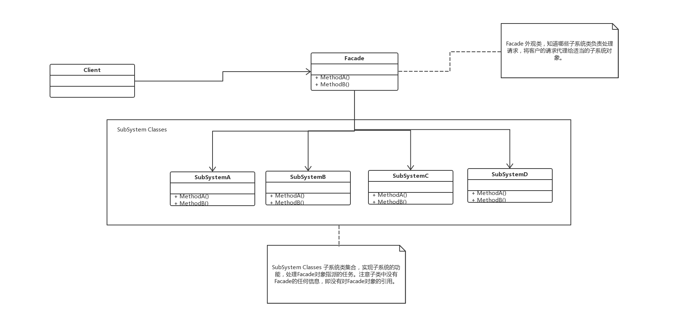
外观模式
外观模式（Facade），为子系统中的一组接口提供一个一致的界面，此模式定义了一个高层接口，这个接口使得这一子系统更加容易使用。

Slide 19
简单工厂模式

